Slide 1
ДАВАЙТЕ ПОБЕСЕДУЕМ! Презентацию выполнила учитель начальных классов МБОУ Барвихинской СОШ Ахмедова Марина Алексеевна

Slide 3
ТЕМА: «ПРАВДА И ЛОЖЬ»

Slide 4
ПРАВДА – это то, что соответствует действительности, это истина ЛОЖЬ – это намеренное искажение истины, это неправда

Slide 5
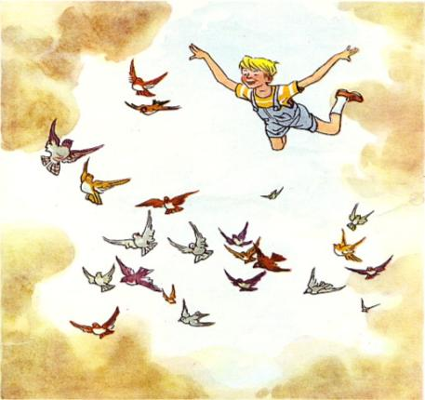
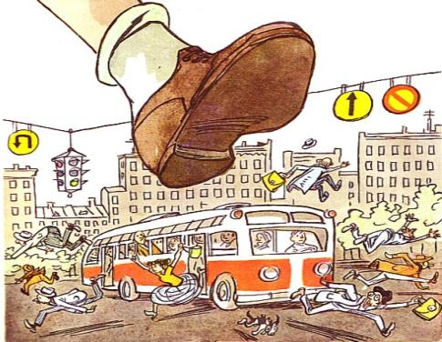
ЧТО ЭТО?

Slide 6
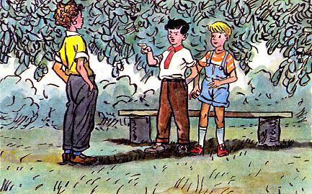
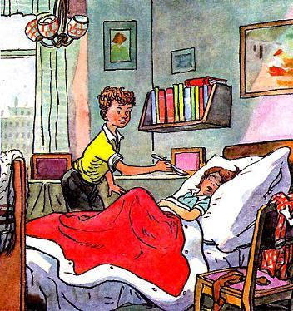
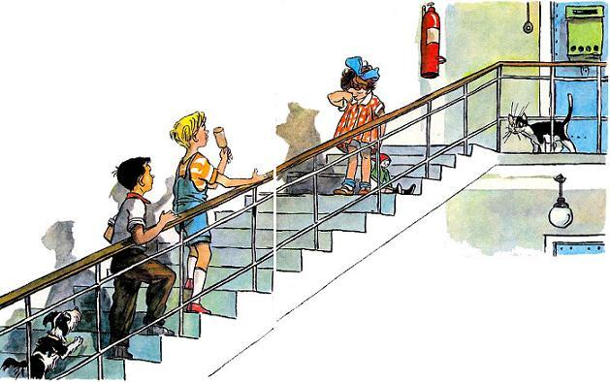

Slide 7
Давайте подумаем
Расшифруйте слова:
СЫМЫВЕЛ
вымысел
ЛУМЕСЫ
умысел
Вымысел – это то, что создано воображением, фантазией.
Умысел – это заранее обдуманное тайное намерение, заслуживающее осуждения.

Slide 8
сделай.
не обещай.
признайся.
думаешь.
честно.
1.Пообещал –
2.Не уверен, что сделаешь
3.Поступил неправильно
4.Говори только то, что
5.Поступай только

